Slide 1
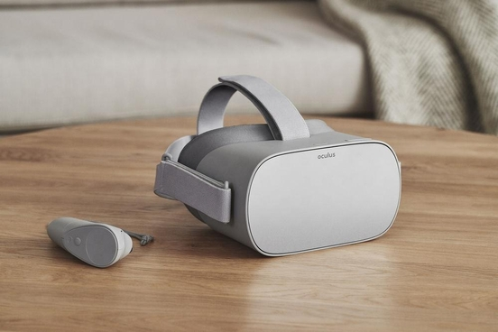
UI/UX 환경분석
사용자 및 내부역량 분석
스마트 기기 UI/UX 디자인
장영희

Slide 2
Table of Contents
1 . V R ?
1 .1 V R 이란
1 .. 2 V R 의 원리, 활용 분야
2 . V R 시장
2 . 1 V R 주요 고객
2 . 2 국내 V R 시장 규모
3 . V R의 활용
3 .. 1 V R의 활성화를 위한 과제
4 . 4 P
5 . S W O T 분석

Slide 3
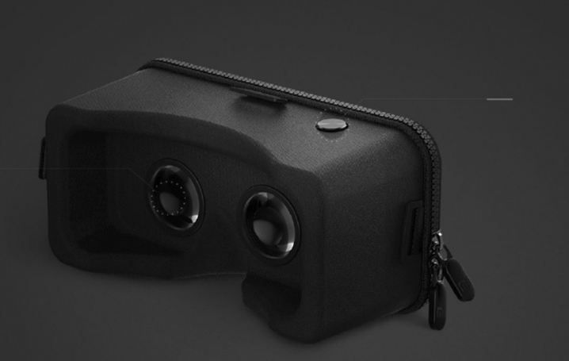
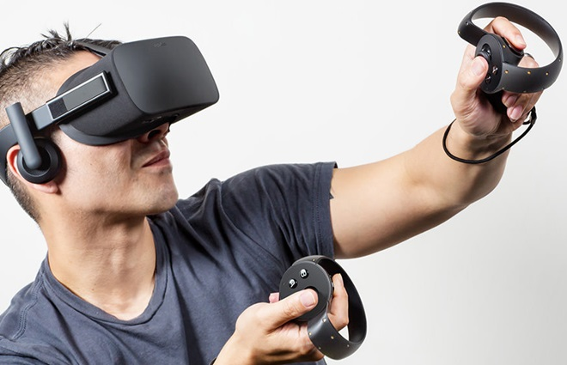
1. VR?
VR이란 ?
“컴퓨터로 만들어 놓은 가상의 세계에서 사람이
실제와 같은 체험을 할 수 있도록 하는 기술”

Slide 4

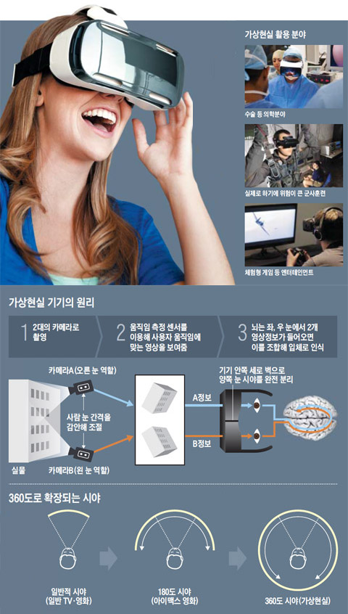
1. VR?
“VR의 원리”
Step 1
step2
1.두 대의 카메라로
실물 촬영 또는
가상의 3D 그래픽
제작
2. 움직임 측정
센서를 이용해 사용자
움직임에 맞는 영상을
보여줌
두 개의 영상정보를
조합해 입체로 인식

Slide 5
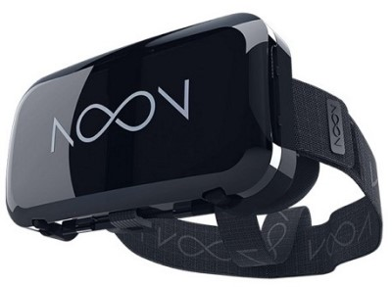
1. VR?
“VR의 활용 분야”
제조
디지털 쇼핑
의료
마케팅
관광, 여행
영화, 게임
건축
교육

Slide 6
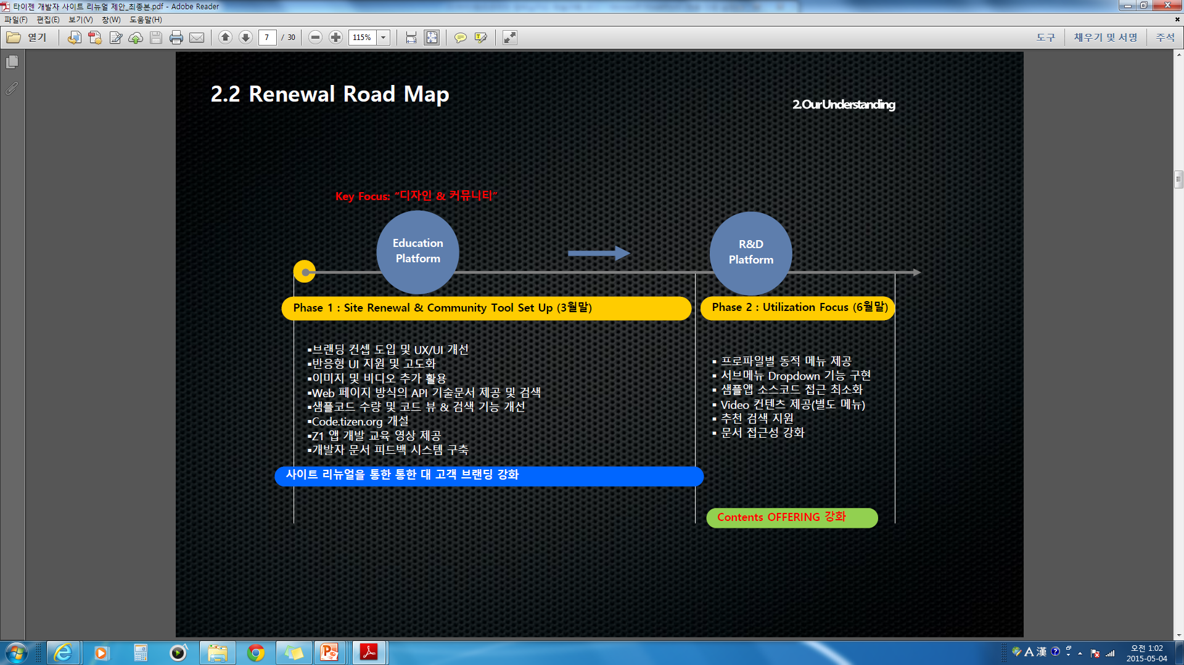
2. VR시장
“VR 주요 고객”
얼리 어답터
게임, 새로운 콘텐츠에 관심이 많은 사람
낮은 연령대

Slide 7
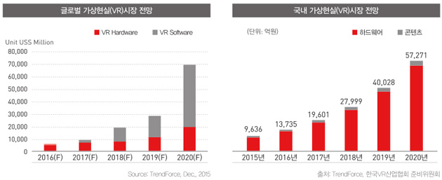
2. VR시장
“VR 시장 규모”
하드웨어만큼 중요한 “콘텐츠”의 국내 성장 전망은 미미해 보임
TrandForce의 자료에 따르면 전세계 가상현실 시장 규모는 올해 67억 달러
(한화 약 8조 700억)에서 2020년에는 약 700억 달러(한화 약 84조 3150억)까지 증가할 전망.
국내 시장 역시 올해 1조 4천억에서 2020년 5조 7천억까지 성장이 기대 되지만…

Slide 8
3. VR의 활용
Hardware
1
크기와 무게 개선을 통한
휴대성 강화
Price
2
가격부담 해결
“VR활성화를 위한 과제”
+
‘Contents’
하드웨어 뿐만 아니라 가상현실 경험을 극대화할 수 있는 차별화된 콘텐츠와 쉽게 영상을 소비, 공유할 수 있는 플랫폼의 확대가 가상현실 대중화를 위한 선결과제
Performance
3
화질 및 그래픽 성능 개선
생리적 문제
4
멀미와 어지럼증 같은
생리적 문제 해결

Slide 9
4. 4P
“4P 분석”
02
04
제품 종류, 브랜드 별
체험시설
Product
Price
Place
Promotion
01
높은 가격 보완
03
홍보, 판매촉진

Slide 10
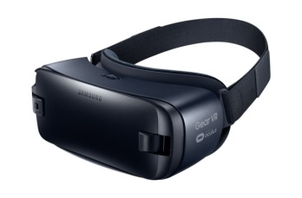
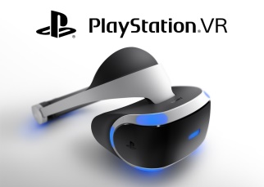
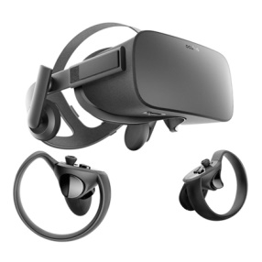
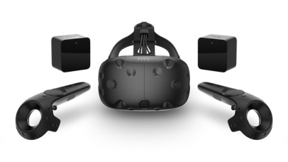
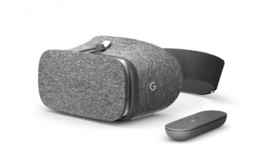
4. 4P
“Product”
플레이
스테이션
VR
바이브
(HTC)
데이드림
(구글)
기어 VR
리프트
(오큘러스)
415만대로 1위
삼성과 오큘러스가 공동 개발
11만~14만원 대로 전형적인
보급형 VR기기
75만대로 2위
플레이스테이션과 연동
되는 VR로 고품질의 VR게임과
영상시정을 즐길 수 있지만
34만~50만원대의 고가
42만대로 3위
약 65만원대 한국 공식 가격은
99만원으로 VR중급자 이상의
소비자들에게 맞는 제품
본체 외에 2개의 베이스
스테이션 2개의 모션 컨트롤러
포함으로 역동적인 VR콘텐츠를
즐길 수 있다.
26만대로 4위
약 8만원대로 천 소재 제작되어
타 기기 대비 경량화
갤럭시나 엘지 스마트폰을
통해 콘텐츠 체험이 가능,
블루투스 리모컨으로 조작 가능
24만대로 5위
약 43만원대로 고가
2016년 VR기기 글로벌 판매량 순위 별 가격

Slide 11
4. 4P
“Price”
고성능, 다양한 콘솔을 제공하는 기기는 높은 가격으로 형성되어있다. 따라서,
기술 개발을 통해 고성능의 기기라도 사용자들에게 저렴하게 제공할 필요가 있음.
“Place”
VR 체험관, 스토어 , 놀이공원 등에서 쉽게 체험 가능하도록 많은 수의 오프라인 매장 필요
“Promotion”
광고, PR, 다이렉트 마케팅, SNS로 고객 커뮤니케이션을 시도하고,
흥미 있거나 실속 있는 VR 컨텐츠를 중심으로 단발성이 아닌 지속적으로
즐길 수 있는 제품이라는 인식을 심어줄 필요가 있음.

Slide 12
5. SWOT 분석
S
VR을 이용해 다양한 분야에서 활용 가능(게임, 마케팅, 여행)
W
- VR 전용으로 제작되지 않으면 이용할 수 없다.
- 고사양의 콘텐츠를 온전히 즐기려면 높은 가격의 기기 필요 .
O
아직 상용화 되지 않거나 초기단계의 분야가 많다(건축, 의료, 제조산업)
T
기기를 구매 하더라도 지속적으로 즐길만한 다양한 양질의 VR 콘텐츠 절대 부족 (단발성)
SO 전략
게임 외에도 다른 산업에서 활용가치가 있는 콘텐츠를 지속적으로 개발하여
많은 분야에 유용한 기술이 될 수 있도록 한다.

